Slide 1
I Reunião Integrada
PROEN / PROEX / PROPPG
Tucuruí, IFPA
Belém, 15 de Junho de 2016

Slide 2

Setor de Egressos e Observatório do Trabalho

Slide 3

Setor de Acompanhamento de Egressos e do Observatório do Trabalho
OBJETIVO
Proporcionar a melhoria da educação ofertada, principalmente diante do macroprocesso extensionistas da Gestão do Acompanhamento de Egressos e Integrassão com o Mundo do Trabalho, em consonância com as Políticas Nacional e Institucional de Extensão e, de modo sistêmicos com as demais áreas da gestão superior.
Fonte: CAMTE/PROEX/PROEX, 2015 (Elaboração própria).

Slide 4
Ações desenvolvidas (Set/2015)
  Regulamentação e Estruturação do Setor;
  Elaboração de Proposta de Criação e Estruturação Organizacional do Setor de Acompanhamento de Egressos e do Mundo de Trabalho;
  Elaboração de Minuta Preliminar da Política do Egresso;
  Criação do Grupo de Trabalho de Egressos;
  Proposição e Planejamento de Criação de Portais do Egresso, do Observatório e de Relacionamentos de Parcerias do IFPA (Banco de Parceiros do IFPA);
  Participação em Edital de Chamada PIBEX Campus Belém 2015 (Elaboração e Sub-Coordenação do Projeto);
  Elaboração de Instrumentos de Pesquisa (Formulários eletrônicos) para Aplicação com Egressos e com Instituições Parceiras (Banco de Perguntas);
  Elaboração de Proposições de Dimensões e indicadores a Respeito dos Trabalhos a serem Desenvolvidos com Egressos;

Slide 5
Pró- Reitoria de Extensão
Política de Egressos do IFPA

Slide 6
Principais Ações em andamento
Egressos
GT egressos
Ação Piloto
Observatório
Grupo Pesquisa “O Mundo do Trabalho e Educação Profissional ”
Encontro Empresas

Slide 7
Pró- Reitoria de Extensão
Política de Egressos do IFPA

Slide 8
Bases para a Política de Egressos
SINAES
Extensão Tecnológica - Rede Federal de Educação Profissional, Científica e Tecnológica
Princípio político, filosófico, acadêmico, institucional que permitirá através da produção do conhecimento organizacional e da aproximação com a sociedade,
Avaliação da adequabilidade das formações profissionais ofertadas pelo IFPA às demandas do setor produtivo de forma a indicar a revisão e manutenção de processos formativos institucionais

Slide 9
Objetivos da Política de Egressos
I - Disseminar a cultura do acompanhamento e formação profissional continuada de egressos no âmbito do IFPA
II - Orientar ações de extensão voltadas ao egresso, bem como suas interações com os demais procedimentos acadêmicos e administrativos para melhoria da educação ofertada
III - Incentivar a implantação de programas voltados à produção do conhecimento sobre à atuação profissional de antigos estudantes do IFPA após a conclusão dos seus respectivos cursos.
IV Orientar para o estabelecimento de diretrizes e estratégias institucionais da organização, estrutura e funcionamento de atividades voltadas à coleta, à sistematização e ao gerenciamento de dados sobre estudantes formados pelo IFPA.
V - Apoiar os setores de gestão e regulação dos cursos, existentes e futuros, para avaliação e tomada de decisão, bem como da adequação de ações gerenciais adotadas quanto à eficácia da formação profissional do Instituto Federal do Pará a partir do acompanhamento do egresso.
VI Acompanhar as ações desenvolvidas sobre egressos de modo articulado com avaliação dos cursos ofertados pelo Instituto, em consonância com os seus respectivos sistemas de avaliação externa.
VII - Incentivar o desenvolvimento dos recursos humanos e tecnológicos para a dinamização das ações sobre os egressos do IFPA

Slide 10
Portal do Egresso (proposta com DTI)
MODELO PARA PÁGINA INICIAL DE ACESSO UNIVERSAL AO PORTAL
FONTE: CAMTE, 2016.

Slide 11
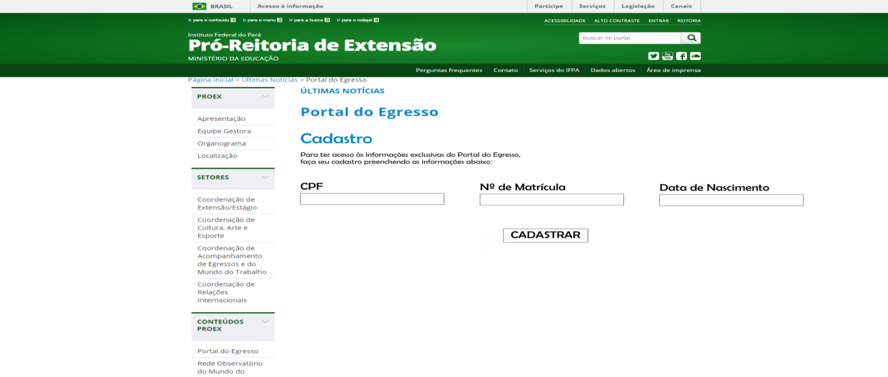
Portal do Egresso (proposta com DTI)
MODELO PARA 1ª ACESSO (CADASTRO VALIDAÇÃO) E LOGIN
FONTE: CAMTE, 2016.

Slide 12
Portal do Egresso
MODELO PARA MODELO DO FORMULÁRIO DE PESQUISA
FONTE: CAMTE, 2016.

Slide 13
Portal do Egresso (proposta com DTI)
MODELO PARA PRODUTOS E SERVIÇOS DO PORTAL
FONTE: CAMTE, 2016.

Slide 14
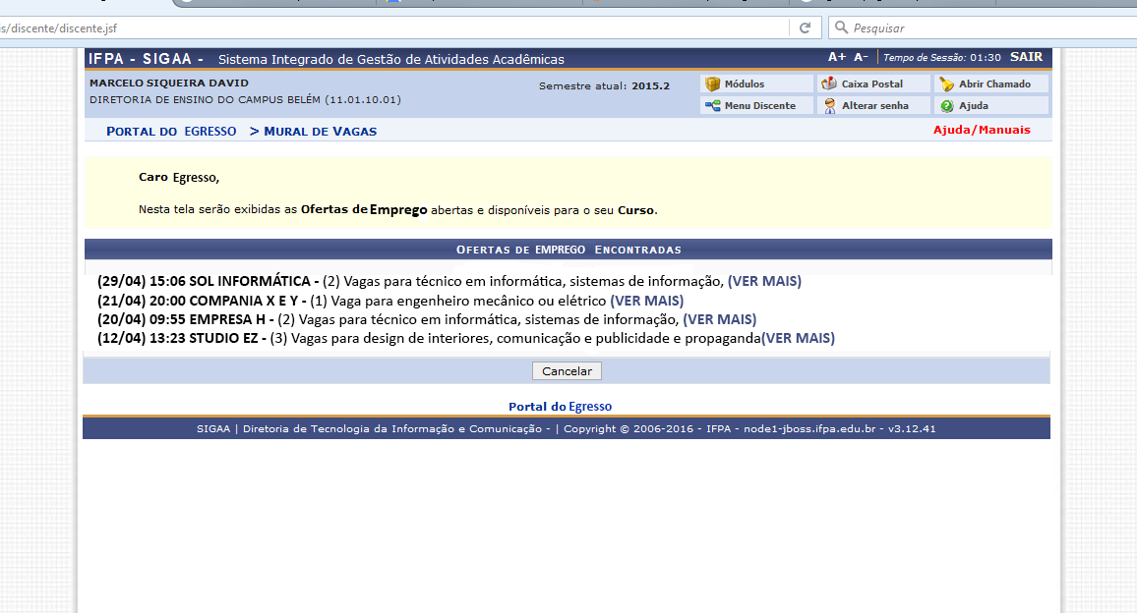
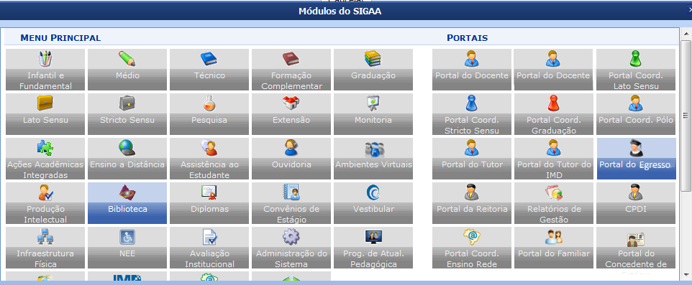
MODELOS PARA PORTAL NO SIGAA

Slide 15
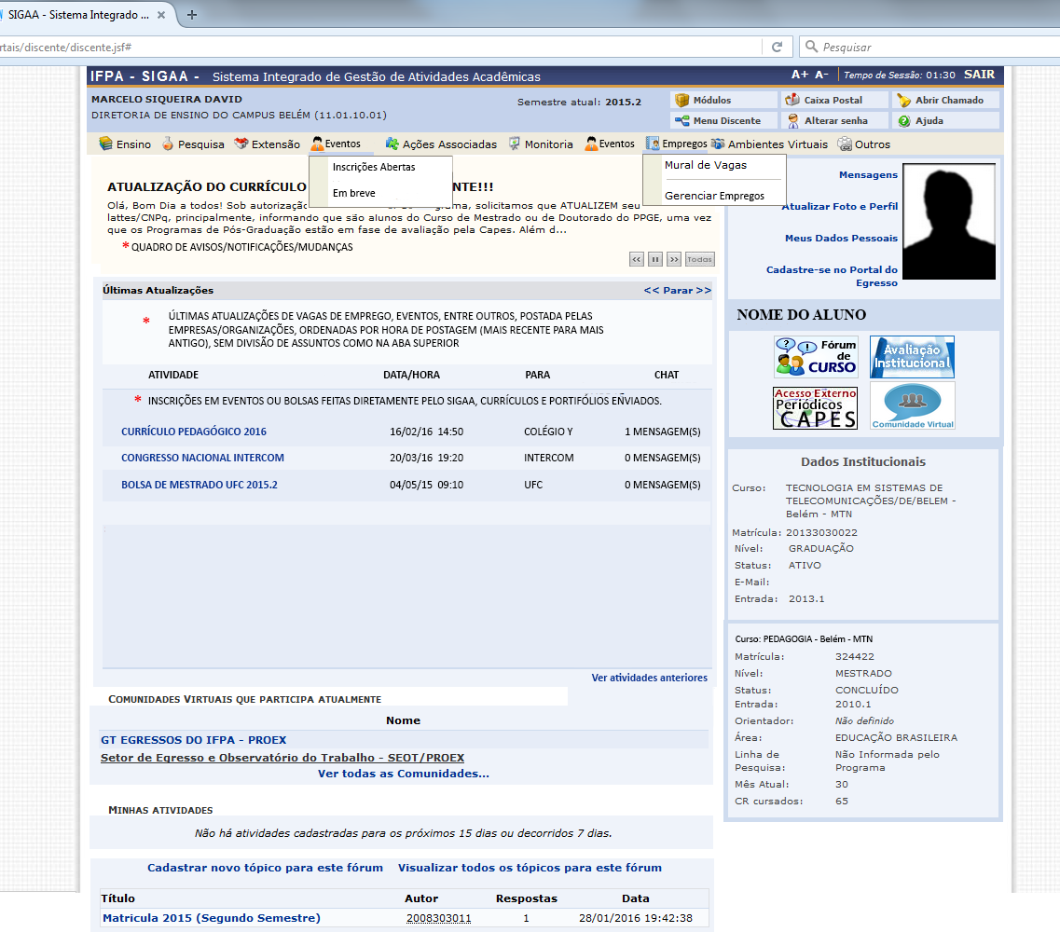

Slide 16
AÇÃO PILOTO – PESQUISA SOBRE EGRESSOS

Slide 17
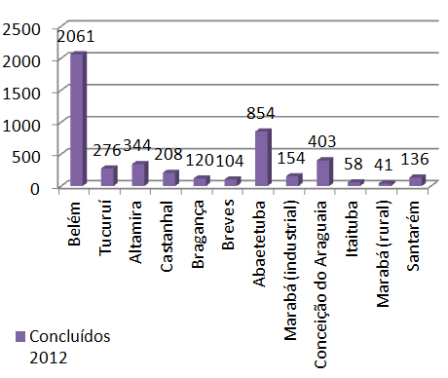
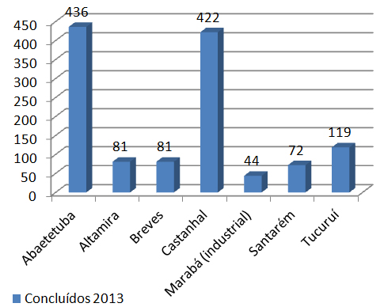
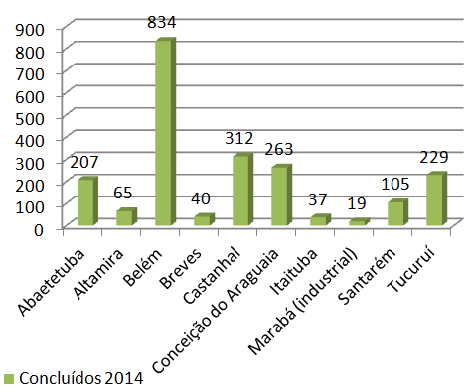
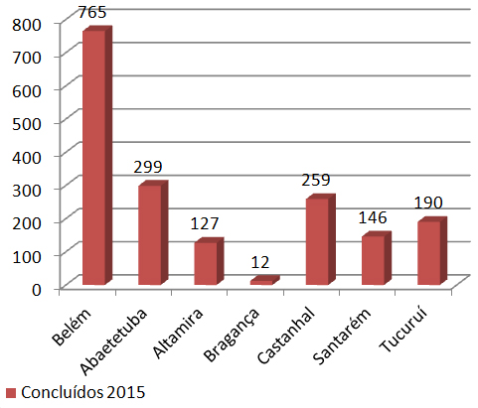
ESTIMATVA DO UNIVERSO DE EGRESSOS:
Base de cálculo: Relatórios de Gestão dos últimos 4 anos
04 anos cerca de 10 mil estudantes
10 anos 25 mil estudantes concluem.
Quantitativo de Egressos (Concluídos/SISTEC) por campus (2012 a 2015-P)
Fonte: SISTEC para os Relatórios de gestão IFPA, SETEC/MEC, 2012 a 2015-Parcial (Elaboração própria

Slide 18
Egressos 2016
SÍNTESE DOS RESULTADOS DA AÇÃO:
Participação de Egressos dos campi por modalidade de ensino: 309 participantes
Fontes: Dados da Pesquisa, PROEX, 2016.

Slide 19
SÍNTESE DOS RESULTADOS DA AÇÃO:
Egressos 2016
Percentual de Participação de Egressos dos Cursos Técnicos: 211 participantes
Fontes: Dados da Pesquisa, PROEX, 2016.

Slide 20
Egressos 2016
GT Egressos
Composição multisetorial
participação dos campi
Encaminhamentos

Slide 21
Relatório de Atividades da Ação Piloto
Egressos 2016
GT EGRESSO
Orientações para encaminhamentos nos campi
Planilhas de dados por campus
Relatórios de Atividades individuais

